Slide 1
BÀI 2
NỘI DUNG CƠ BẢN MỘT SỐ LUẬT VỀ
QUỐC PHÒNG AN NINH VIỆT NAM

Slide 2
Mục tiêu – Yêu cầu
Phân tích và trình bày được những nội dung cơ bản về của luật Quốc phòng an ninh, Luật sĩ quan quân đội nhân dân Việt Nam và luật công an nhân dân.
Tích cực, chủ động thực hiện trách nhiệm của công dân trong việc thực hiện quy định của pháp luật về quốc phòng và an ninh
Qua nghiên cứu về nội dung luật, có định hướng nghề nghiệp sau khi thực hiện nghĩa vụ quân sự, nghĩa vụ công an; phấn đấu được ở lại phục vụ quân đội, công an lâu dài cũng như đăng kí thi vào các học viện, nhà trường quân đội, công an.

Slide 3
NỘI DUNG CƠ BẢN
MỘT SỐ LUẬT VỀ
QUỐC PHÒNG AN
NINH VIỆT NAM
I. NỘI DUNG CƠ BẢN CỦA LUẬT
GIÁO DỤC QUỐC PHÒNG VÀ AN
NINH
II. PHẤN ĐẤU TRỞ THÀNH SĨ QUAN QUÂN ĐỘI VÀ CÔNG AN NHÂN DÂN VIỆT NAM

Slide 4
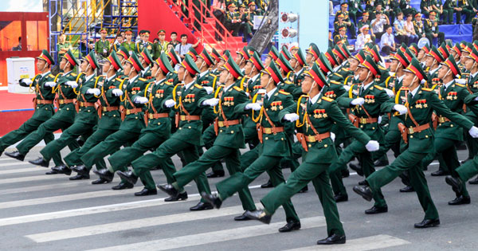
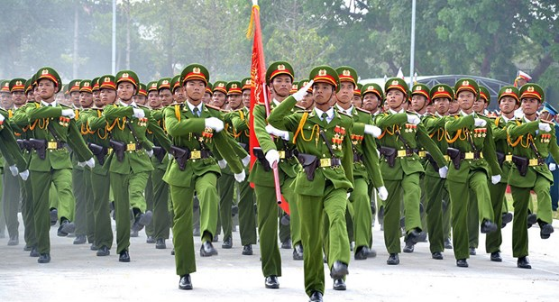
Câu hỏi trang 11 GDQP 10: Em hãy nêu hiểu biết của mình về nhiệm vụ của Quân đội và Công an nhân dân?
Trả lời:
Quân đội có nhiệm vụ bảo vệ sự toàn vẹn lãnh thổ, chủ quyền của quốc gia, chống giặc ngoại xâm.
Công an có nhiệm vụ giữ gìn an ninh trật tự an toàn trong xã hội

Slide 5
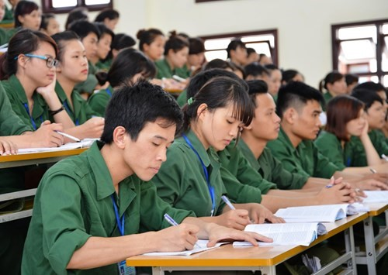
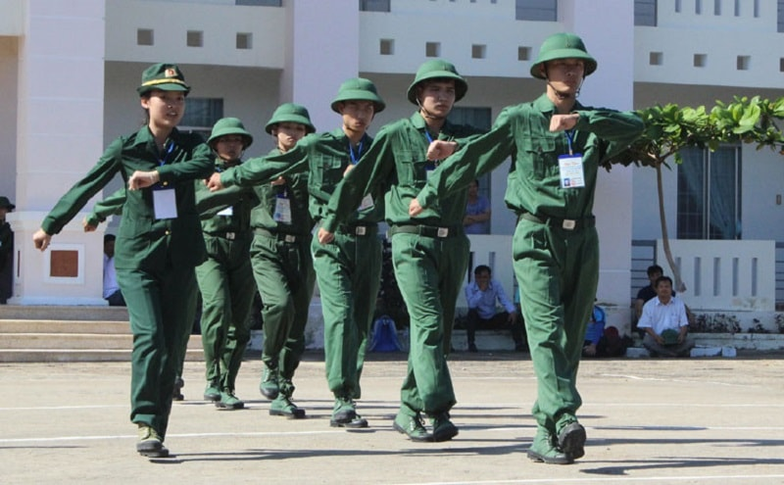
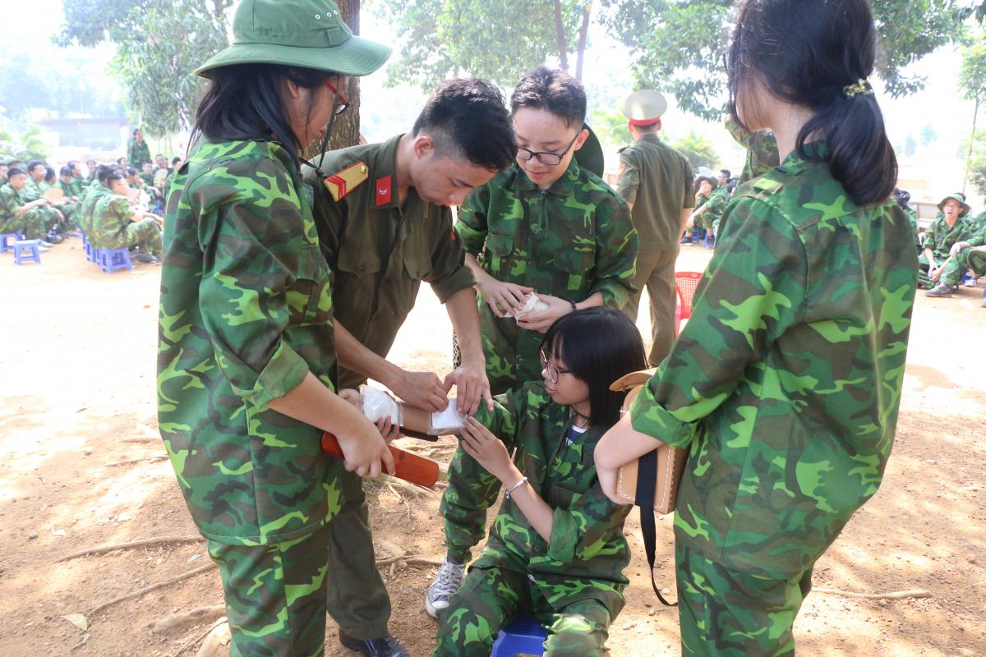
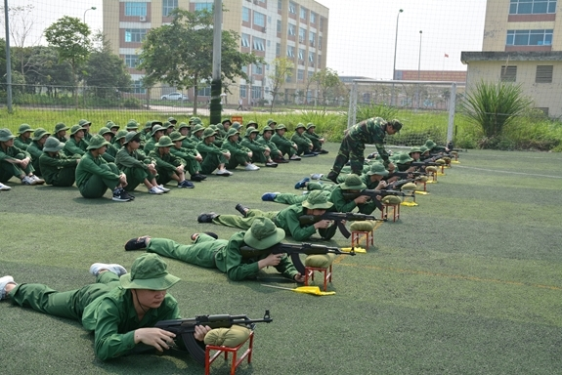
I. NỘI DUNG CƠ BẢN CỦA LUẬT GIÁO DỤC QUỐC PHÒNG VÀ AN NINH
1. Luật giáo dục quốc phòng và an ninh
Em hãy cho biết những hoạt động giáo dục quốc phòng ở hình bên.
Học lý thuyết (chính trị)
Học thực hành (đội ngũ)
Học thực hành (cấp cứu chuyển thương)
Học thực hành (bắn súng tiểu liên AK)

Slide 6
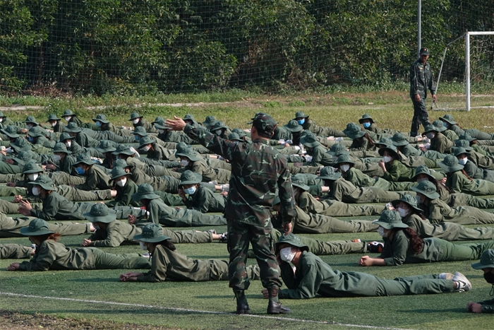
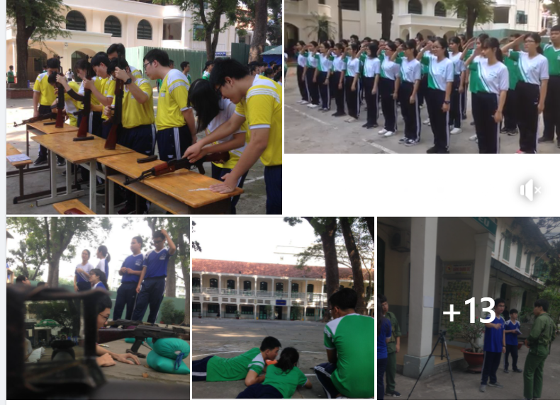
I. NỘI DUNG CƠ BẢN CỦA LUẬT GIÁO DỤC QUỐC PHÒNG VÀ AN NINH
1. Luật giáo dục quốc phòng và an ninh
Theo em biết, môn học GDQP VÀ AN được thực hiện chính khóa ở những cấp học nào?
Sinh viên đại học, cao đẳng, THCN
Học sinh cấp THPT

Slide 7
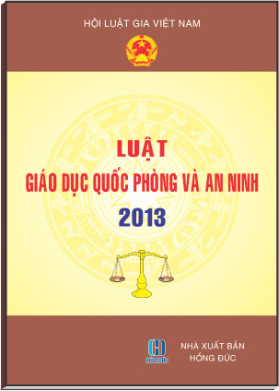
1. Luật giáo dục quốc phòng và an ninh
Luật giáo dục quốc phòng an ninh gồm 8 chương, 47 điều quy định nguyên tắc chính sách, nội dung cơ bản, hình thức GDQPAN; Nhiệm vụ, quyền hạn của cơ quan, tổ chức, quyền và trách nhiệm của công dân về giáo dục quốc phòng và an ninh.

Slide 8
Câu hỏi trang 12 GDQP 10: Hãy hoàn thành bảng theo mẫu gợi ý?
GIÁO DỤC QUỐC PHÒNG VÀ AN NINH
Mục tiêu | - Giáo dục cho công dân về kiến thức quốc phòng và an ninh để phát huy tinh thần yêu nước, truyền thống dựng nước và giữ nước, lòng tự hào, tự tôn dân tộc, nâng cao ý thức, trách nhiệm, tự giác thực hiện nhiệm vụ quốc phòng và an ninh, bảo vệ Tổ quốc Việt Nam xã hội chủ nghĩa
Đối tượng học | - Học sinh, sinh viên tại các trường trung học phổ thông, trung cấp chuyên nghiệp, trung cấp nghề, đại học, cao đẳng.
Nội dung học | - Một số hiểu biết chung về quốc phòng an ninh, như: điều lệnh đội ngũ; kĩ thuật chiến đấu bộ binh; chiến thuật bộ binh - Một số hiểu biết về phòng thủ dân sự, kiến thức phổ thông về phòng không nhân dân.
Phát triển bản thân | Có kiến thức cơ bản, cần thiết về phòng thủ dân sự và kĩ năng quân sự; sẵn sàng thực hiện nghĩa vụ quân sự bảo vệ Tổ quốc

Slide 9
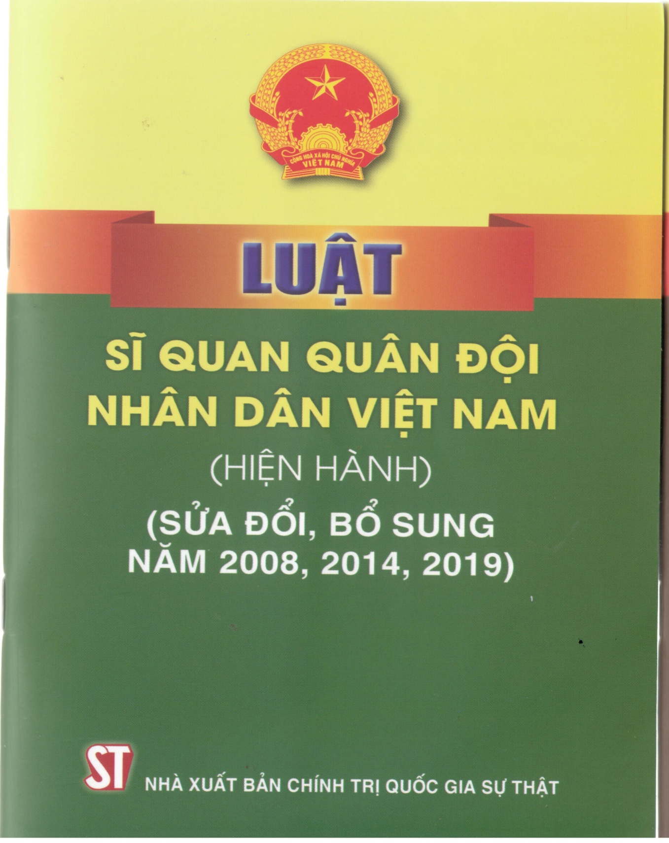
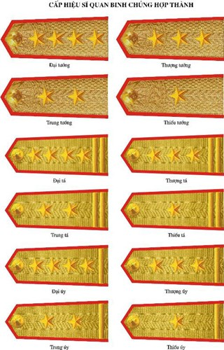
2. Luật sĩ quan quân đội nhân dân Việt Nam
Gồm 7 chương, 51 điều, quy định về sĩ quan quân đội nhân dân Việt Nam.
Sĩ quan Quân đội nhân dân Việt Nam là cán bộ của Đảng Cộng sản Việt Nam và Nhà nước Cộng hòa xã hội chủ nghĩa Việt Nam, hoạt động trong lĩnh vực quân sự, được Nhà nước phong quân hàm cấp Úy, cấp Tá, cấp Tướng.

Slide 10
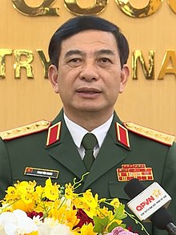
2. Luật sĩ quan quân đội nhân dân Việt Nam
Vị trí, chức năng sĩ quan (điều 2): Là lực lượng nòng cốt và là thành phần chủ yếu trong đội ngũ cán bộ quân đội, đảm nhiệm các chức vụ lãnh đạo, chỉ huy, quản lý hoặc trực tiếp thực hiện một số nhiệm vụ khác, bảo đảm cho quân đội sẵn sàng chiến đấu và hoàn thành mọi nhiệm vụ được giao.
Đương nhiệm Đại tướng Phan Văn Giang
 | Bộ trưởng Bộ Quốc Phòng
Thành viên | *Chính phủ Việt Nam *Bộ Quốc phòng *Hội đồng Quốc phòng và An ninh *Quân ủy Trung ương *Bộ Chính trị

Slide 11
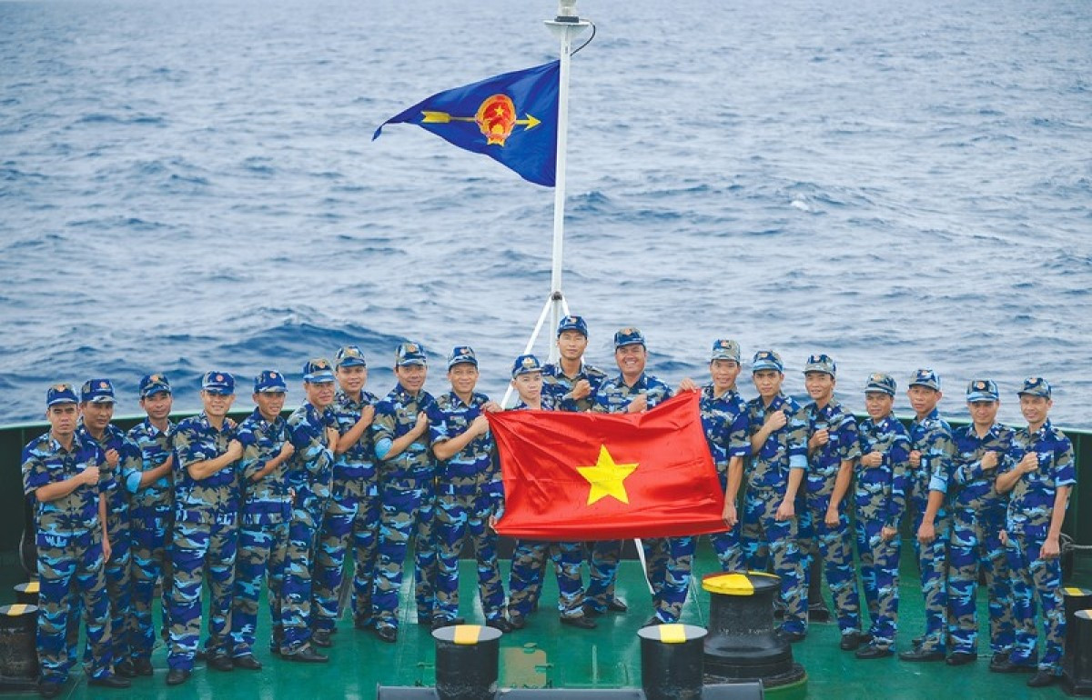
- Nghĩa vụ của sĩ quan (điều 26).
Sẵn sàng chiến đấu, hi sinh bảo vệ độc lập, chủ quyền và toàn vẹn lãnh thổ của Tổ quốc, bảo vệ Đảng, Nhà nước.
- Trách nhiệm của sĩ quan (điều 27).
Chịu trách nhiệm trước pháp luật và cấp trên về những mệnh lệnh của mình; lãnh đạo, chỉ huy, quản lý, tổ chức thực hiện mọi nhiệm vụ của đơn vị theo chức trách được giao; bảo đảm cho đơn vị sẵn sàng chiến đấu và hoàn thành tốt mọi nhiệm vụ trong bất kì hoàn cảnh, điều kiện nào

Slide 12
BÀI 2
NỘI DUNG CƠ BẢN MỘT SỐ LUẬT VỀ
QUỐC PHÒNG AN NINH VIỆT NAM
Tiết 2

Slide 13
3. Luật công an nhân dân
Gồm 7 chương, 46 điều, quy định về nguyên tắc tổ chức, hoạt động; vị trí, chức năng, nhiệm vụ, quyền hạn; bảo đảm điều kiện hoạt động, chế độ, chính sách đối với Công an nhân dân Việt Nam.

Slide 14
- Vị trí của công an nhân dân (điều 3)
Công an nhân dân là lực lượng vũ trang nhân dân làm nòng cốt trong thực hiện nhiệm vụ bảo vệ an ninh quốc gia, bảo đảm trật tự, an toàn xã hội, đấu tranh phòng, chống tội phạm và vi phạm pháp luật về an ninh quốc gia, trật tự, an toàn xã hội.

Slide 15
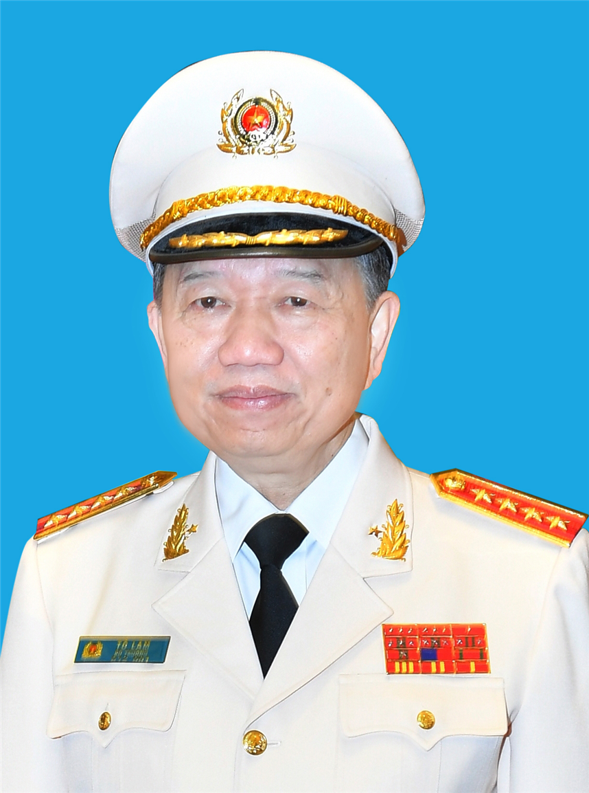
Chức năng của công an nhân dân (điều 15)
+ Thực hiện quản lý nhà nước về bảo vệ an ninh quốc gia, bảo đảm trật tự, an toàn xã hội, đấu tranh phòng, chống tội phạm và vi phạm pháp luật về an ninh quốc gia, trật tự, an toàn xã hội;
+ Đấu tranh phòng, chống âm mưu, hoạt động của các thế lực thù địch, các loại tội phạm và vi phạm pháp luật về an ninh quốc gia, trật tự, an toàn xã hội
Thành viên | - Bộ Chính trị - Ban Chỉ đạo cải cách Tư pháp - Trung ương - Hội đồng Quốc phòng và An ninh - Chính phủ Việt Nam - Bộ Công an - Đảng ủy Công an Trung ương

Slide 16
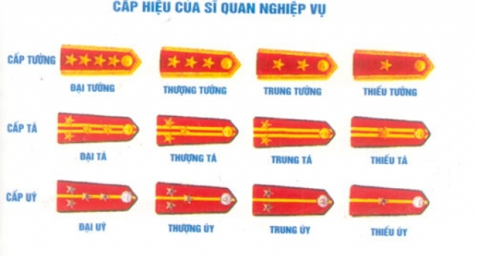
Nghĩa vụ, trách nhiệm của sĩ quan, hạ sĩ quan, chiến sĩ công an
- Tuyệt đối trung thành với Tổ quốc, nhân dân, với Đảng và Nhà nước
- Trung thực, dũng cảm, cảnh giác, sẵn sàng chiến đấu, hoàn thành mọi nhiệm vụ được giao
Tận tụy phục vụ nhân dân, kính trọng, lễ phép đối với nhân dân
Hệ thống cấp bậc hàm sĩ quan công an nhân dân gồm: Cấp Úy, cấp Tá, cấp Tướng.

Slide 17
II. PHẤN ĐẤU TRỞ THÀNH SĨ QUAN QUÂN ĐỘI VÀ CÔNG AN NHÂN DÂN VIỆT NAM
1. Tiêu chuẩn
- Công dân nước Cộng hòa xã hội chủ nghĩa Việt Nam có thể được tuyển chọn đào tạo sĩ quan, khi:
+ Có đủ tiêu chuẩn về chính trị, phẩm chất đạo đức, trình độ học vấn, sức khoẻ, tuổi đời;
+ Có nguyện vọng và khả năng hoạt động trong lĩnh vực quân sự
* Ngoài ra, nguồn bổ sung sĩ quan tại ngũ trong quân đội gồm:
+ Hạ sĩ quan, binh sĩ tốt nghiệp các trường đào tạo sĩ quan hoặc các trường đại học ngoài quân đội;
+ Hạ sĩ quan, binh sĩ hoàn thành tốt nhiệm vụ chiến đấu;
+ Quân nhân chuyên nghiệp và công chức quốc phòng tại ngũ tốt nghiệp đại học trở lên đã được đào tạo, bồi dưỡng chương trình quân sự theo quy định của Bộ trưởng Bộ Quốc phòng.

Slide 18
2. Tình huống
Câu hỏi trang 15 GDQP 10:
1. Điều gì đã khiến Hoàng Phú Thịnh quyết tâm trở thành sĩ quan?
2. Để trở thành sĩ quan Quân đội hoặc Công an em sẽ làm những gì?
Trả lời:
Yêu cầu số 1:
- Lý do khiến Hoàng Phú Thịnh quyết tâm trở thành sĩ quan:
+ Trở thành sĩ quan là ước mơ của Hoàng Phú thịnh
+ Hoàng Phú Thịnh có lòng yêu nước, muốn cống hiến cho đất nước, muốn tham gia vào công cuộc bảo vệ tổ quốc.
Yêu cầu số 2: Để trở thành sĩ quan em cần có:
+ Phẩm chất chính trị, đạo đức tốt
+ Lí lịch bản thân và gia đình rõ ràng
+ Thái độ học tập nghiêm túc, luôn trau dồi nâng cao và học hỏi những kiến thức
+ Có sức khỏe tốt, đáp ứng được các yêu cầu tuyển chọn (nam từ 1.64 - 1m80; nữ từ 1m58 - 1m72…).

